Slide 1
Projet JAVA : XSLT
PODER Solveig - REY Camille
M2 TAL IM, INALCO

Slide 2
Introduction
Sujet : Convertir des fichiers XML de la même structure que le fichier Bibliothèque de notre premier projet en fichiers HTML ou PDF grâce à des feuilles de style XSLT
2 étapes :
Construction des feuilles XSLT
Construction du code Java qui applique ces feuilles aux fichiers XML

Slide 3
Répartition des tâches
Classe HTMLGeneration et feuille XSLT avec sortie HTML : Camille
Classe PDFGeneration et feuille XSLT pour la sortie PDF : Solveig
Autres classes Java (TransformateurBibli, VerificationFichiers, classes d’exceptions personnalisées et de tests unitaires) et javadoc : Camille et Solveig

Slide 4
Génération de PDF avec XSL-FO
XSL-FO : eXtensible Stylesheet Language - Formatting Objects
Vocabulaire qui décrit les mises en forme de documents XML quel que soit le support : écran, papier, audio, etc
XSL-FO crée un arbre d'aires où une aire est une zone d'affichage. 2 types d’aires : en bloc ou en ligne
Un processeur XSL-FO permet de générer les documents finaux.
Source : Wikipedia

Slide 5
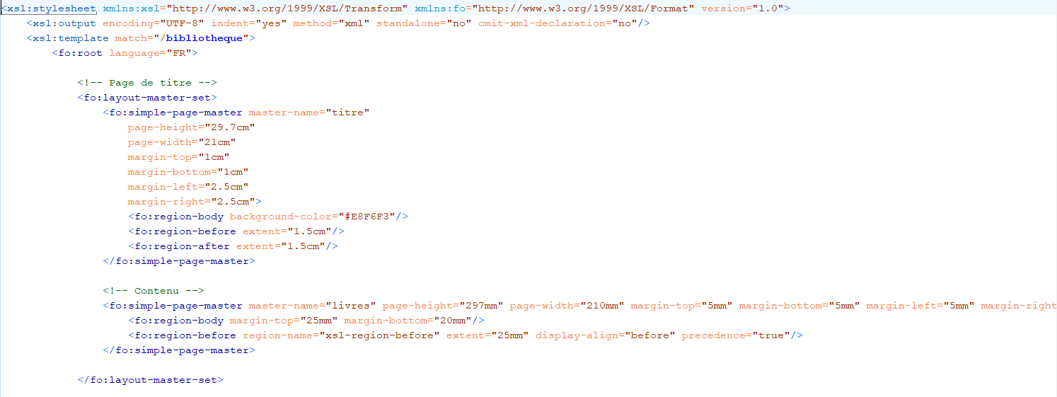
Feuille XSL-FO : layouts

Slide 6
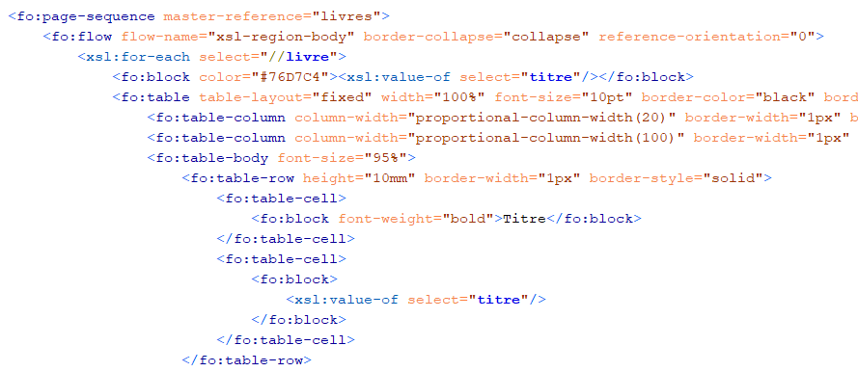
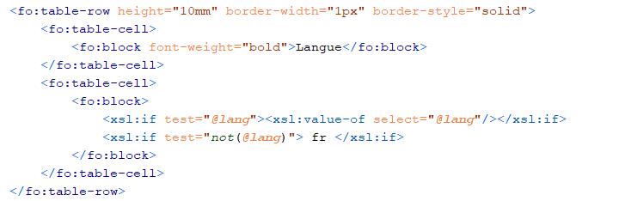
XSL-FO : séquence/flow/block
Contenu des pages détaillé dans la balise page-sequence appliquée au layout livres
Utilisation normale des éléments xsl:for-each, xsl:value-of, xsl:if, etc.

Slide 7
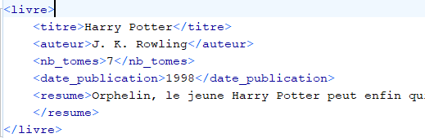
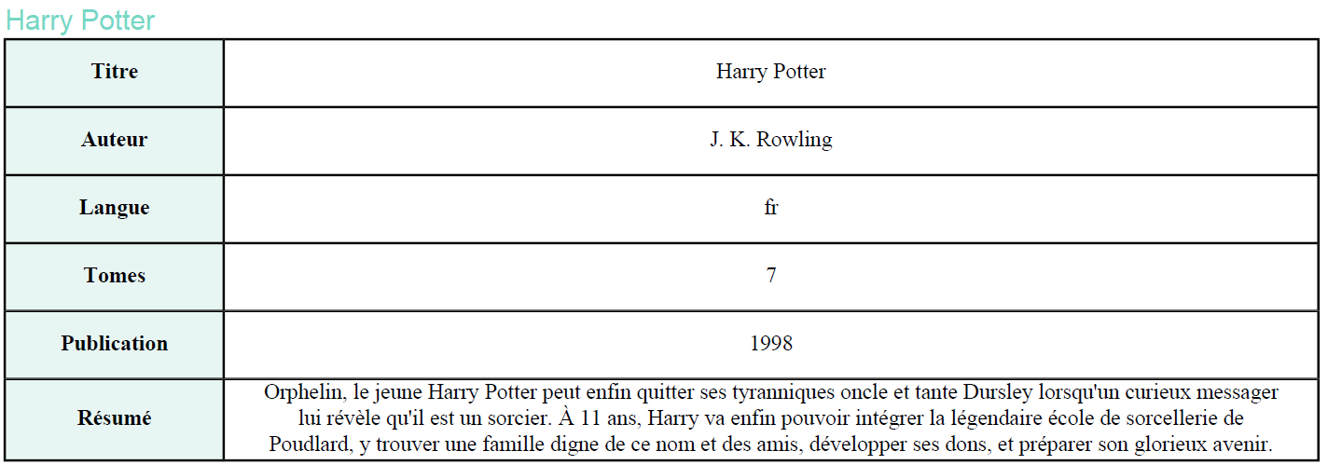
Résultat de la conversion
Un élément livre du document XML
Son rendu en PDF

Slide 8
Conversion en PDF : le code Java
Classe PDFGeneration :
pas d’attributs ni de constructeur
contient uniquement une méthode (qui peut être appelée sans instancier un objet de classe) : convertToPDF
La méthode convertToPDF prend 3 paramètres :
chemin du fichier XML à convertir
chemin de la feuille XSLT
chemin du fichier de sortie à générer

Slide 9
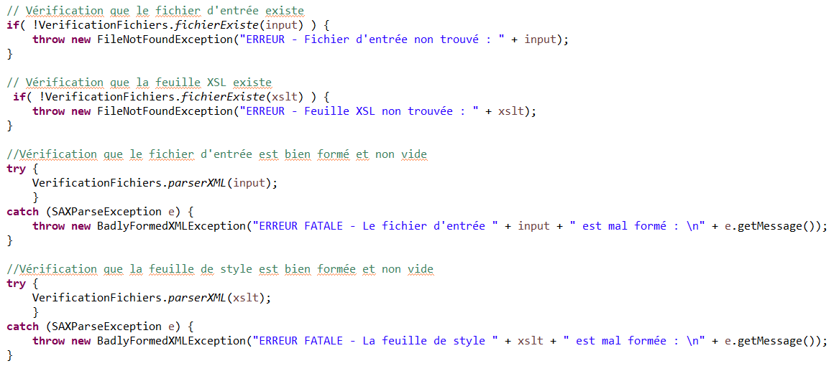
Méthode convertToPDF : Vérification des fichiers
Notes:
Vérification de l’existence et de la bonne formation des fichiers XML et XSLT à l’aide de la classe VerificationFichiers et de l’exception personnalisée BadlyFormedException

Slide 10
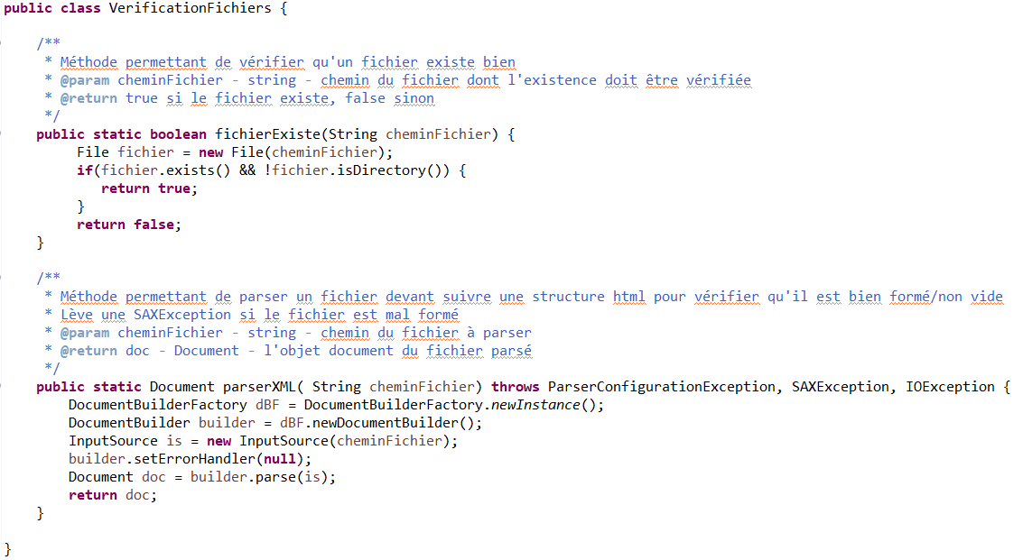
Classe VerificationFichiers (rapide présentation)
2 méthodes :
fichierExiste renvoie True ou False
parserXML renvoie un document parsé et lève une exception s’il n’y parvient pas
Notes:
parserXML : une erreur de malformation renverra une SAXException

Slide 11
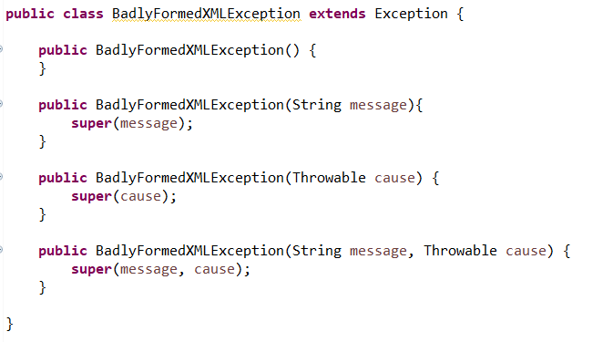
Aperçu d’une classe d’exception personnalisée

Slide 12
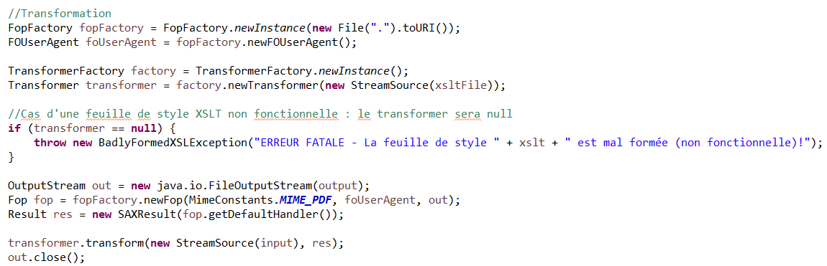
Méthode convertToPDF : génération du PDF
Apache FOP (Formatting Objects Processor) :
application Java permettant de convertir du XSL-FO en PDF grâce à un processeur FO
Création d’un objet Transformer auquel on associe une feuille de style et une pipeline FO
Notes:
lors de la création du transformer, on vérifie que le xsl est fonctionnel (on a vérifié qu’il était bien formé d’un point de vue xml mais là on vérifie d’un point de vue xslt)

Slide 13

Classe PDFGeneration : les tests JUnit
Création d’un répertoire temporaire qui disparaît après les tests (les test génèrent des fichiers qu’on ne souhaite pas conserver)
Tous les cas de figure testés :
Fichiers ok : la génération se passe bien
Fichier XML qui n’existe pas (même test pour XSL)
Fichier XML mal formé (même test pour XSL)
Feuille XSL bien formée mais incorrecte (contenu XSL)

Slide 14
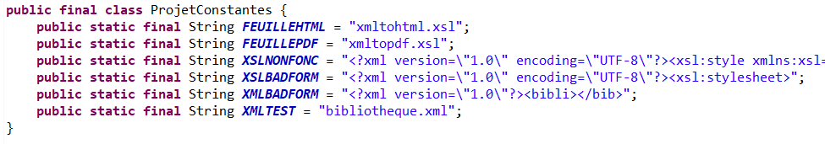
Constantes utilisées pour les tests: classe ProjetConstantes
Notes:
On ne voit pas l’ensemble de XSLNONFONC mais l’essentiel est de voir que la racine a pour nom style au lieu de stylesheet

Slide 15
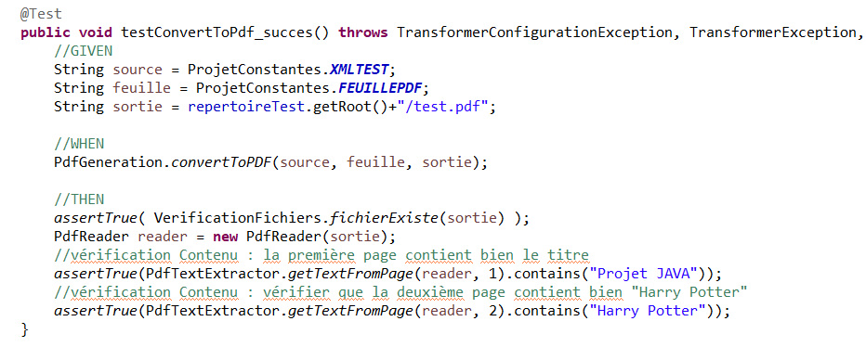
Test JUnit : conversion réussie
iText : bibliothèque logicielle qui fournit une interface de programmation partiellement à code source ouvert servant à créer et manipuler des documents PDF

Slide 16
Tests JUnit : fichiers inexistants ou mal formés
Pour chaque type de fichier (XML et XSLT) et chaque type d’erreur (FileNotFound et BadlyFormedXML):
un test vérifie qu’aucun fichier de sortie n’a été créé
un test vérifie que l’exception souhaitée a été levée
-> 8 tests
2 tests supplémentaires pour le cas où le fichier XSLT est correct d’un point de vue XML mais pas XSL

Slide 17
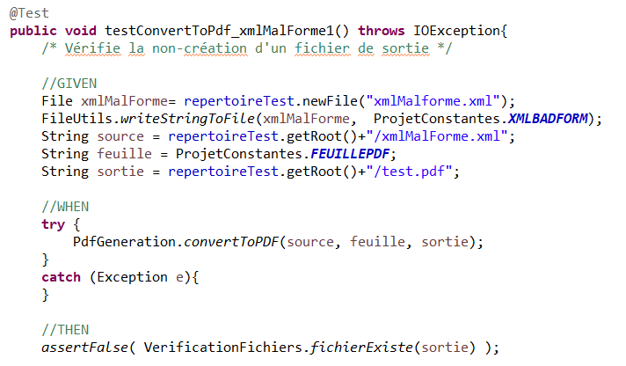
Exemple de test : vérifier l’absence d’un fichier de sortie

Slide 18
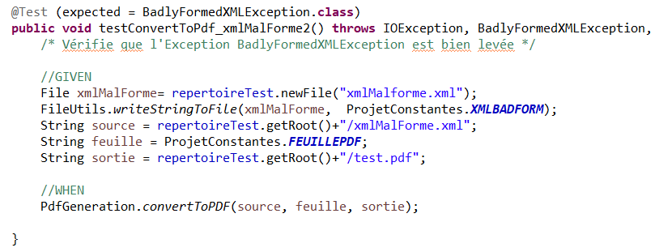
Exemple de test : vérifier la levée de la bonne exception

Slide 19
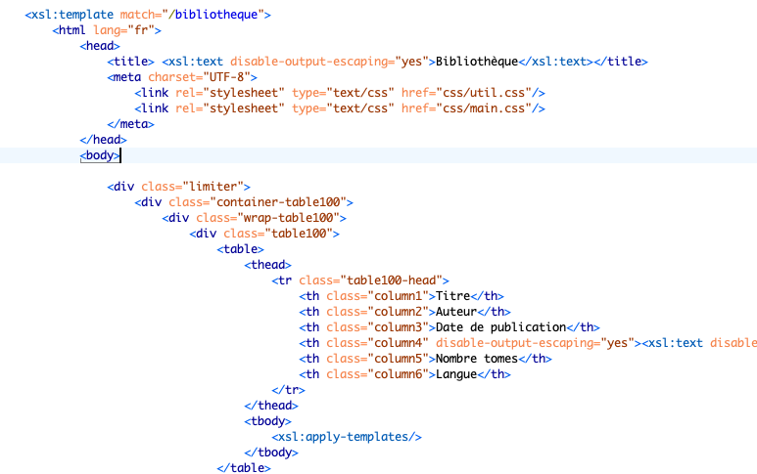
FEUILLE XSLT Pour génération de html

Slide 20
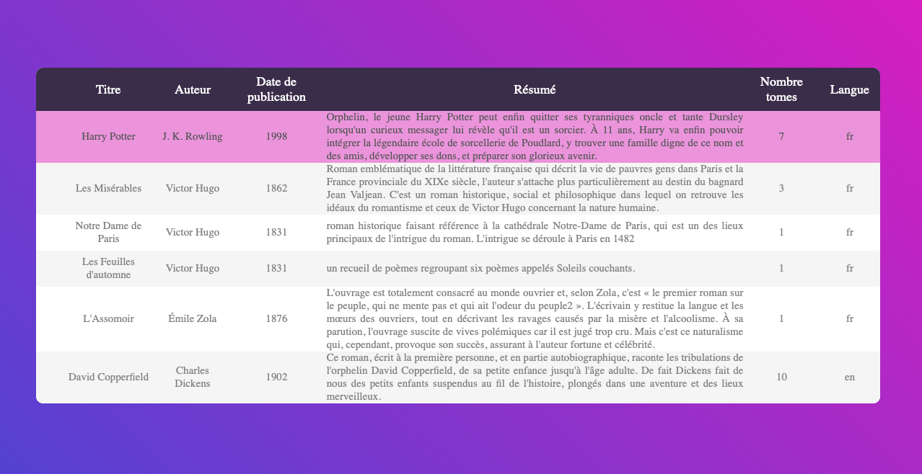
Résultat de la conversion
Le tableau en HTML

Slide 21
Conversion en HTML : le code Java
Classe HTMLGeneration (fonctionnement similaire à PDFGeneration):
pas d’attributs ni de constructeur
contient uniquement une méthode (qui peut être appelée sans instancier un objet de classe) : convertToHtml
La méthode convertToHtml prend 3 paramètres :
chemin du fichier XML à convertir
chemin de la feuille XSLT
chemin du fichier de sortie à générer

Slide 22
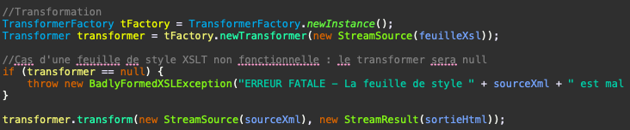
Méthode convertToHTML
Mêmes vérifications / levées d’exceptions que pour convertToPDF
transformation similaire à convertToPdf sans l’étape de la pipeline FO (utilisation d’un objet de la classe Transformer de javax)

Slide 23
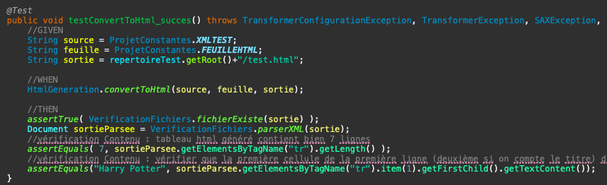
Classe htmlGeneration : les tests JUnit
Mêmes cas de figure testés que pour les tests de PDFGeneration.
Pour vérifier le contenu de la sortie dans un cas succès :

Slide 24
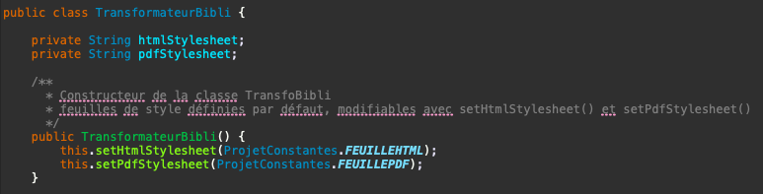
Classe transformateurbibli
Classe qui répond plus précisément à la consigne
feuilles de style par défaut dans deux champs, modifiables avec setter en indiquant le chemin de la feuille à utiliser
Notes:
On a un peu fait une surcharge pour avoir une forme de polymorphisme dans le projet, on avoue

Slide 25
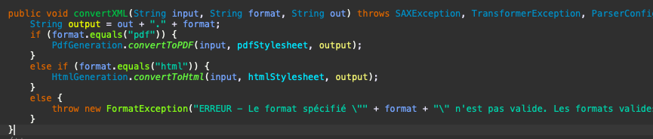
Classe transformateurbibli : methode convertxml
méthode de conversion : convertXML
fait appel à convertToPdf ou convertToHtml en fonction du format en paramètre
extension rajoutée automatiquement

Slide 26
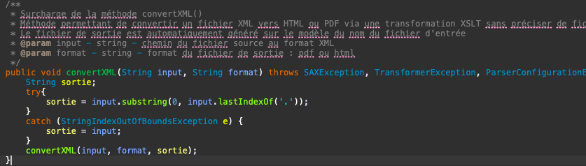
Classe transformateurbibli : methode convertxml
convertXML a 2 signatures (surcharge)
permet de ne pas préciser de sortie (elle est alors générée automatiquement par calque du nom du fichier d’entrée)
Notes:
Des tests sont implémentés pour cette classe, qui vérifient les succès, et l’erreur de type format. (on considère que les tests pour les autres types d’erreurs comme badlyformedXMLexception sont déjà gérés dans les tests des classes présentées précedemment)

Slide 27
Exécution : le main
dans la classe TransformateurBibli
plusieurs exécutions possibles :
aucun argument : fichier d’entrée, format et fichier de sortie (optionnel) sont demandés à l’utilisateur
arguments en ligne de commande : fichier_entree format [fichier_sortie]

Slide 28
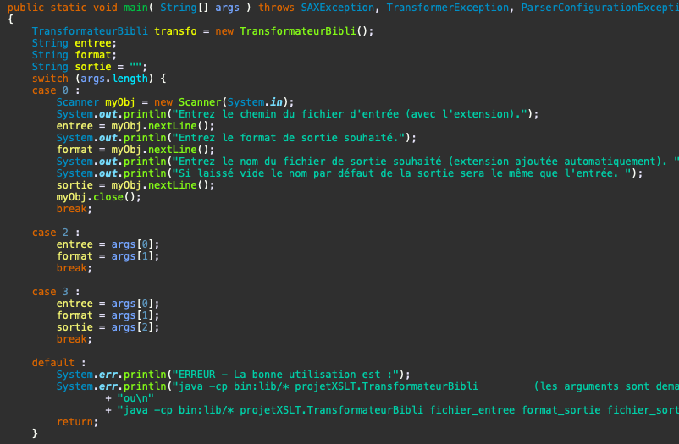
Notes:
utilisation de switch pour gérer le cas d’exécution

Slide 29
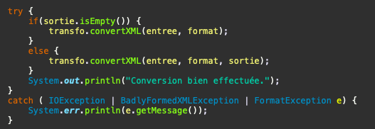

Slide 30
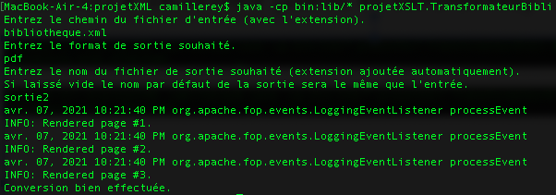
Exemples d’exécution (ligne de commande)

Slide 31
Exemples d’exécution (ERREURS)

Slide 32
Merci pour votre attention !

